Slide 1
Sticky Expectations and the Profitability Anomaly
FORTHCOMING JOURNAL OF FINANCE
Jean-Philippe Bouchaud, Philipp Kruger,Augustin Landier, David Thesmar
Presenter: Yue Yang
2020.10.24

Slide 2
Contents
Introduction
Background
Literatures
Motivation
Contributions
Data
Method
Results
Conclusions

Slide 3
1.Introduction
Background
The existence of stock-return predictability is a central theme in the asset pricing literature;
A long-lasting debate pertains to the origin of such abnormal returns and to how they can exist in equilibrium without being arbitraged away.
Mispricing relies on investors making systematic expectation errors, while rational arbitrageurs are unable to fully accommodate their demand because arbitrage is not risk-free.
Notes:
股票回报可预测性的存在是资产定价文献中的一个中心主题
关于这种异常回报的来源，以及它们如何不被套利活动而冲蚀掉，这是一场旷日持久的辩论。
其中一种观点来自于错误定价：错误定价依赖于投资者做出系统的预期错误，而理性套利者无法完全将错误定价对冲，因为套利不是无风险的。

Slide 4
1.Introduction
Background
Investors are not reacting fast enough to information, so the expectations generated are biased；
Profitability has recently emerged in the academic literature as one of the stock-return anomalies with the largest economic significance.
Signals
Sticky expectations
Anomaly
Notes:
除了理性投资者的力量是有限的，更为普遍的是投资者理性的不足：他们不能很快的对股票信息作出反应，所以做出来的预测是有偏差的。
盈利能力最近出现在学术文献中，作为具有最大经济意义的股票回报异常之一。

Slide 5
1.Introduction
Literatures
Stocks with high profitability ratios tend to outperform on a risk-adjusted basis (Novy-Marx, 2013, 2015).
Abarbanell and Bernard (1992): analysts underreact to past earnings
Mankiw and Reis (2001): agents update beliefs infrequently due to fixed costs, which in turn leads to sticky prices.
Coibion and Gorodnichenko (2012): the model of expectations dynamics
Notes:
对过去收益反应不足就意味着粘性预期。(代表了一类文献，说明一些基础信号可以预测未来收益）
AB:分析师常常对过去的收益信号反应不足——说明预期确实存在粘性。
在曼昆和赖斯(2001)中，由于固定成本，代理人也不经常更新预期，这反过来导致粘性价格。
我们使用的预期动态模型在Coibion和Gorodnichenko (2012)中进行了分析，该模型最初应用于专业通胀预测。

Slide 6
1.Introduction
Motivations
If the profitability anomaly can be directly related to a simple model of sticky expectations, in which investors update their beliefs too slowly?
Notes:
盈利能力异常是否可以直接与投资者更新他们的信念太慢的粘性预期的简单模型相关。
我们希望建立一个这样的模型，并且加以验证。

Slide 7
1.Introduction
Contributions
This paper is mostly a contribution to the behavioral finance literature;
The article verifies the foundation of the profit anomaly from a theoretical point of view.
Notes:
对行为金融文献有贡献
文章从理论的角度验证了盈利异象存在的基础

Slide 8
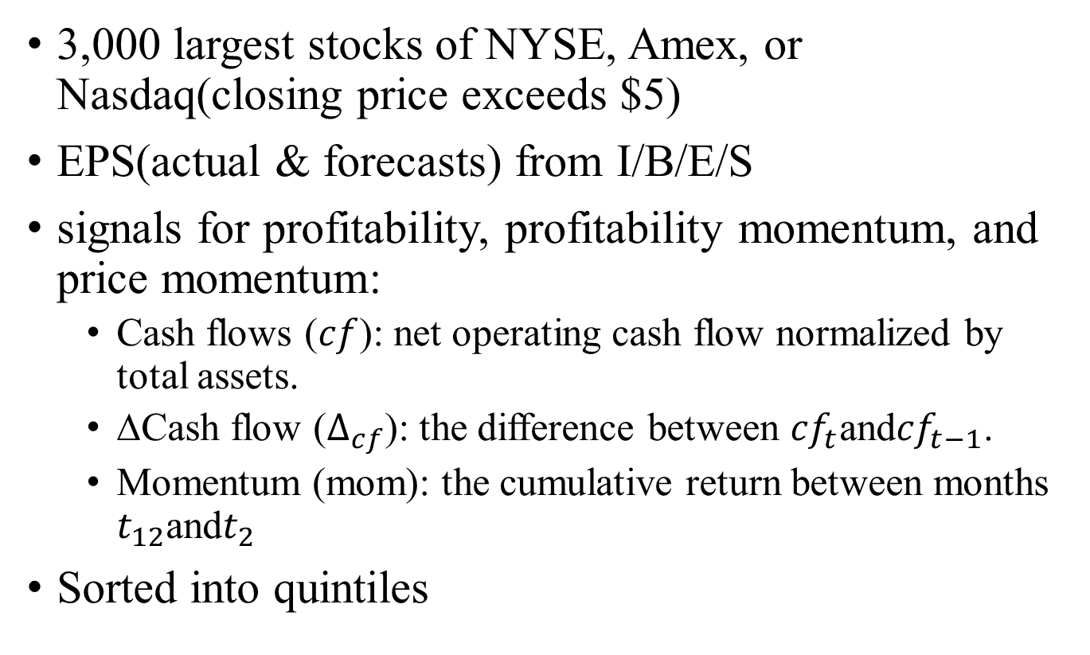
2.Data
3,000 largest stocks of NYSE, Amex, or Nasdaq(closing price exceeds $5)
EPS(actual & forecasts) from I/B/E/S
signals for profitability, profitability momentum, and price momentum:
Cash flows ($cf$): net operating cash flow normalized by total assets.
∆Cash flow ($∆_{cf}$): the difference between ${cf}_{t}$and${cf}_{t−1}$.
Momentum (mom): the cumulative return between months $t_{12}$and$t_{2}$
Sorted into quintiles

Slide 9
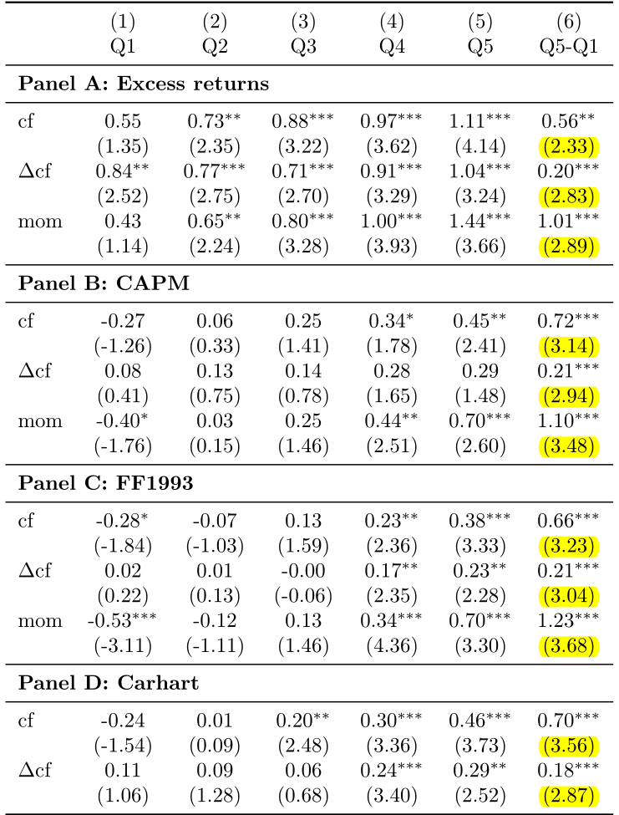
The performance of the 3 signals:
All of them do significant forecast returns
predictability is robust to risk adjustment

Slide 10
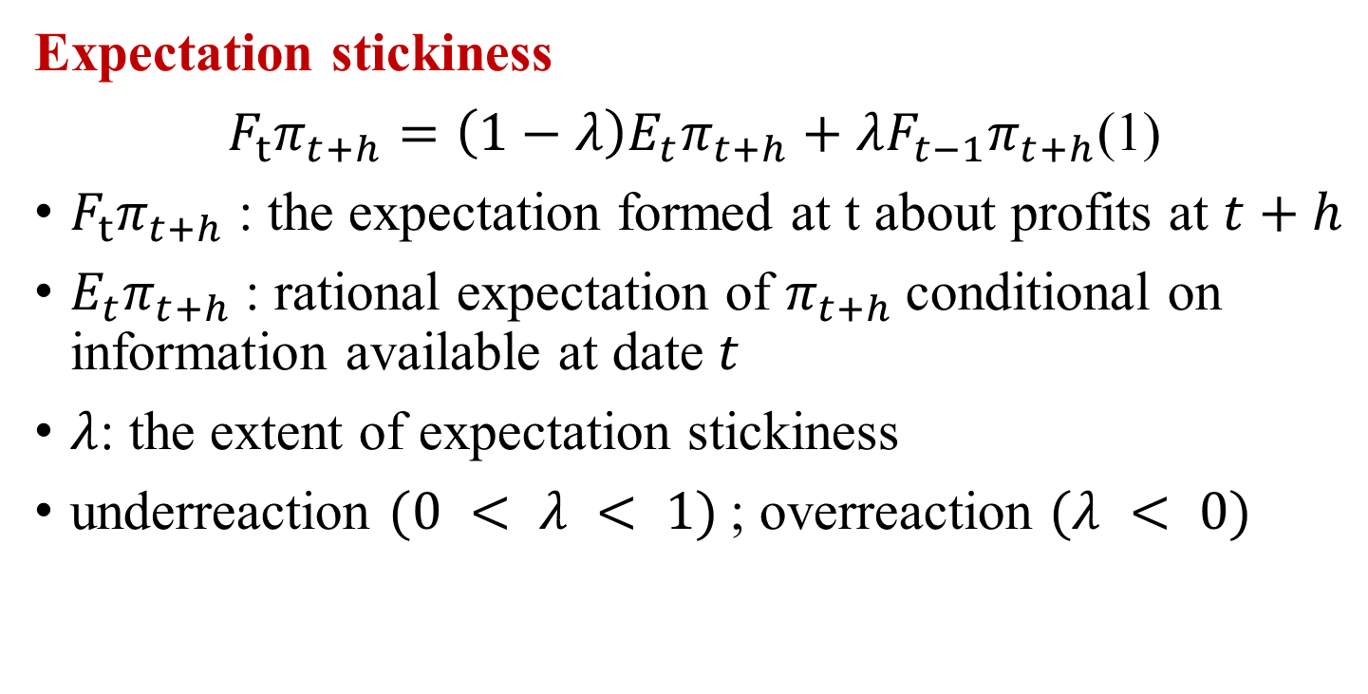
3.Method
Expectation stickiness
$F_{t}π_{t+h}=\left(1−λ\right)E_{t}π_{t+h}+λF_{t−1}π_{t+h}$(1)
$F_{t}π_{t+h}$: the expectation formed at t about profits at $t+h$
$E_{t}π_{t+h}$: rational expectation of $π_{t+h}$ conditional on information available at date $t$
$λ$: the extent of expectation stickiness
underreaction $(0 < λ < 1)$; overreaction $(λ < 0)$
Notes:
预期是如何形成的：
系数λ表示预期粘性的程度。
所以接下来我们需要思考的问题就是粘性是否存在，他是如何影响分析师做出预测，最终出现盈利异象的。

Slide 11
3.Method
3 predictions
Past profits predict future forecast errors
Inferring stickiness from forecast dynamics
Belief stickiness and stock-market anomalies
Does the stickiness exist?
How much are the analyst- and firm-level stickiness
Anomalies are stronger for firms followed by sticky analysts
Anomalies are stronger for firms with highly persistent cash flows
Notes:
本模型给出了3个假定：
①粘性确实存在于分析师的预期中。
②如果假设①成立，那么说明过去的信息确实会被分析师进行预测的时候加以使用。那么我们继续假定过去的收益能够预测未来的预测误差——换言之，盈利异象是存在的。
③如果假设②也成立，那就说明盈利异象确实是存在的，作者进一步探讨，什么样的股票会有更明显的盈利异象——也就是说，什么样的股票的错误定价会受到“粘性预期”更多的影响。

Slide 12
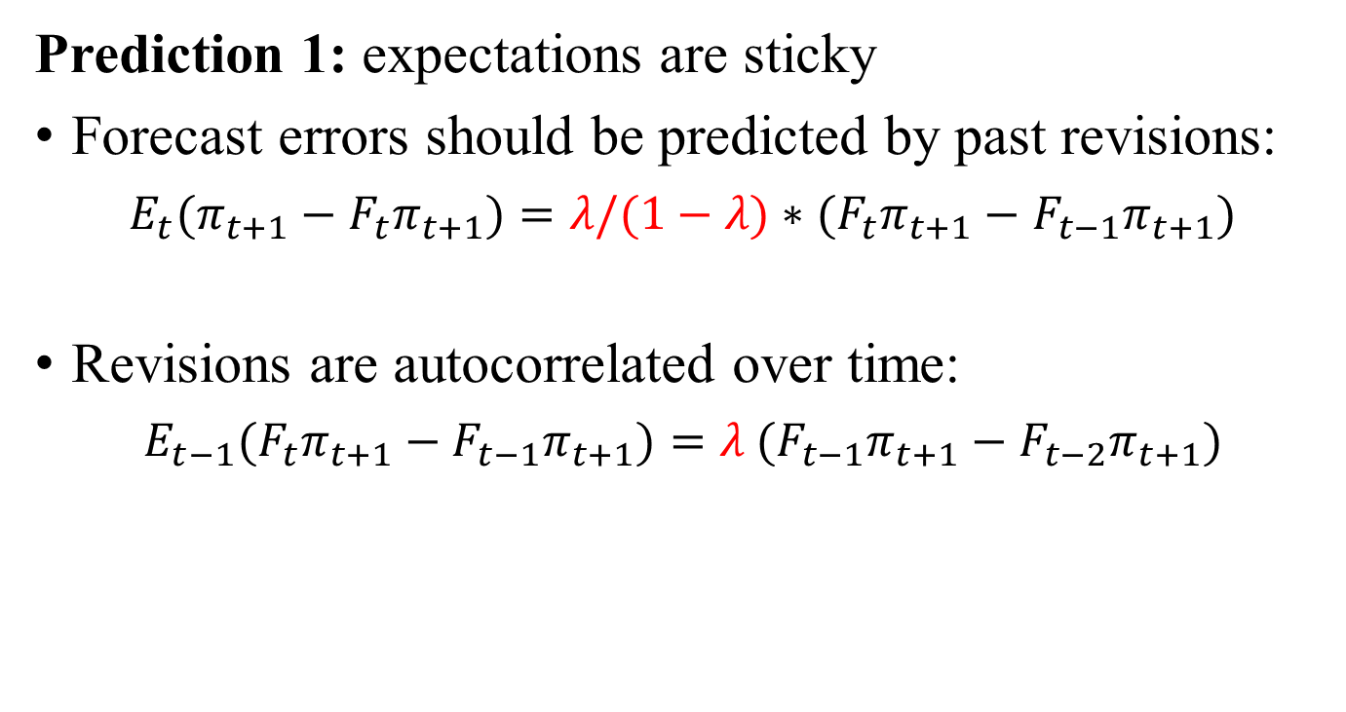
3.Method
Prediction 1: expectations are sticky
Forecast errors should be predicted by past revisions:
$E_{t}(π_{t+1}−$ $F_{t}π_{t+1})=λ/(1−λ)∗(F_{t}π_{t+1}−$ $F_{t−1}π_{t+1})$
Revisions are autocorrelated over time:
$E_{t−1}(F_{t}π_{t+1}−F_{t−1}π_{t+1})=λ (F_{t−1}π_{t+1}−$ $F_{t−2}π_{t+1})$
Notes:
假定①：粘性确实存在
若以上成立，通过对上上页PPT中“预期的形成”进行变形，可以得到以下两个结论。
预期的修订可以预测预测误差；
预期的修订存在自相关。
第一种关系背后的直觉是，预测修订包含一些新信息的元素，仅部分包含在预期中。因此，修订预测了预测误差。
第二个预测与预测修订的动态有关。当预期有粘性时，信息会慢慢地融入到预测中，这样积极的消息会在几个时期内产生积极的预测修订。（结果就是对预期的修订是存在自相关的，因为一个消息对后续几期的修订都产生影响）
以上两个方程有两个系数，所以后面实证的时候我们可以通过回归得到λ的两种估计。

Slide 13
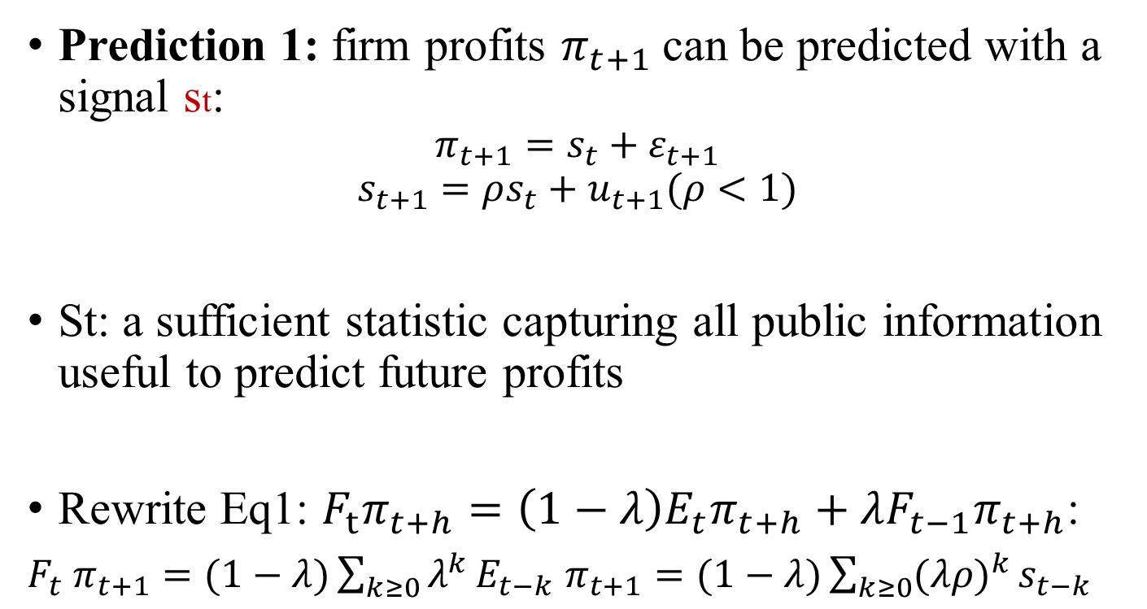
3.Method
Prediction 1: firm profits $π_{t+1}$can be predicted with a signal st:
$$π_{t+1}=s_{t}+ε_{t+1}$$
$$s_{t+1}=ρs_{t}+u_{t+1}(ρ<1)$$
St: a sufficient statistic capturing all public information useful to predict future profits
Rewrite Eq1: $F_{t}π_{t+h}=\left(1−λ\right)E_{t}π_{t+h}+λF_{t−1}π_{t+h}$:
$F_{t}$ $π_{t+1}=(1−λ)\sum_{k≥0}{λ^{k}}E_{t−k}$ $π_{t+1}=(1−λ)\sum_{k≥0}{{(λρ)}^{k}}s_{t−k}$
Notes:
上一页PPT只是对预期形成的方程式进行了变形，这里我们进一步细化。一个分析师进行预测时一定是基于一些潜在信号st的。我们认为这些信号都具有一定的自相关。
信号多种多样，经济学家并不能直接观察能完全代表对未来收益预测最有效的信号st，但它们可以观察其其中之一的代理变量“收益πt”或其他。所以接下来要证明过去收益可以预测未来的预测误差，进而间接实现了对未来收益的预测。

Slide 14
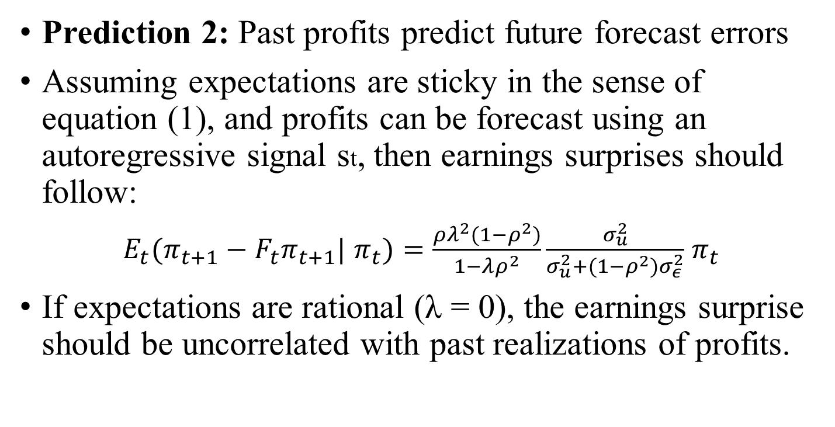
3.Method
Prediction 2: Past profits predict future forecast errors
Assuming expectations are sticky in the sense of equation (1), and profits can be forecast using an autoregressive signal st, then earnings surprises should follow:
$E_{t}(π_{t+1}−$ $F_{t}π_{t+1}|$ $π_{t})=\frac{ρλ^{2}(1−ρ^{2})}{1−λρ^{2}}\frac{σ_{u}^{2}}{σ_{u}^{2}+(1−ρ^{2})σ_{ε}^{2}}$ $π_{t}$
If expectations are rational (λ = 0), the earnings surprise should be uncorrelated with past realizations of profits.
Notes:
如果假设①成立，那么说明过去的信息确实会被分析师进行预测的时候加以使用。那么我们继续假定过去的收益能够预测未来的预测误差——换言之，盈利异象是存在的。
作者基于粘性在等式①中确实存在这一前提，对等式①进行变形得到以上式子。
等式左侧：基于可得信息πt，对未来收益的预测误差。
如果预期是理性的(λ = 0)，预测误差应该与过去的利润实现无关。（左侧=0）
一旦λ > 0，利润将积极预测未来的惊喜，但前提是信号持续的程度ρ > 0，如果信号根本不持续，ρ = 0，那么也根本谈不上靠过去的信号做预测了。
等式右侧的第二个分式：当σu很大的时候，意味着未来信号有可能剧烈波动，但分析师做预测的时候是基于本期的“预测信号st” ，所以这种扰动会增大预测误差；

Slide 15
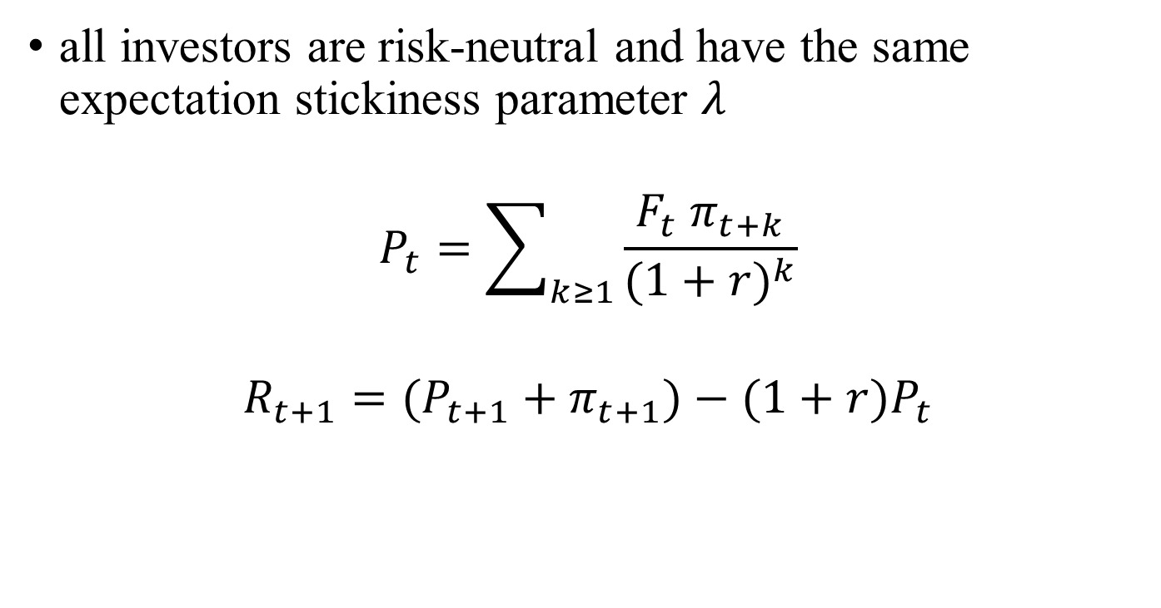
3.Method
all investors are risk-neutral and have the same expectation stickiness parameter $λ$
$$P_{t}=\sum_{k≥1}{\frac{F_{t} π_{t+k}}{{(1+r)}^{k}}}$$
$$R_{t+1}=(P_{t+1}+π_{t+1})−(1+r)P_{t}$$
Notes:
之前我们给出了过去的信号“收益”可以预测未来预测误差，也就是说间接预测了未来的πt。现在我们希望将对πt的预测进一步转化为股价，这样就可以和股票收益联系在一起。进而为之后对“异象”的讨论做铺垫。
我们假设投资者都是风险中性的，且具有相同的λ——即使用分析师对投资者的λ做代理。
这样股价就等于未来分配股利的折现。而收益也就等于第二个方程。

Slide 16
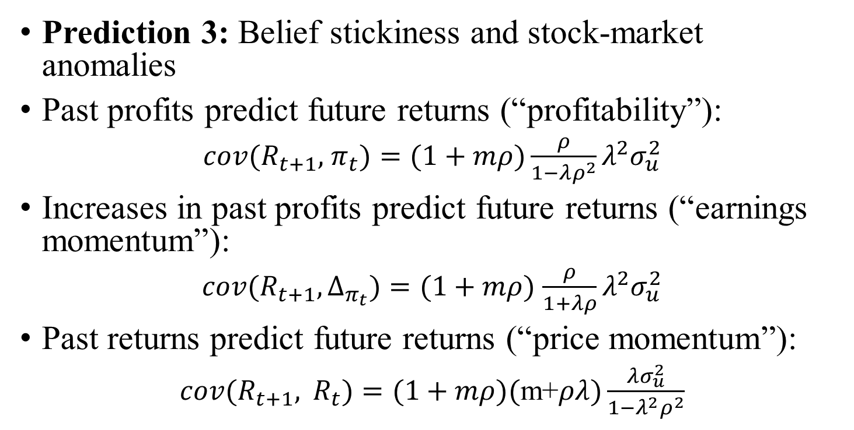
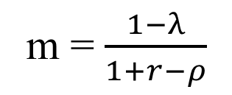
3.Method
m = $\frac{1−λ}{1+r−ρ}$
Prediction 3: Belief stickiness and stock-market anomalies
Past profits predict future returns (“profitability”):
$cov(R_{t+1},$ $π_{t})=(1+mρ)\frac{ρ}{1−λρ^{2}}λ^{2}σ_{u}^{2}$
Increases in past profits predict future returns (“earnings momentum”):
$cov(R_{t+1},∆_{π_{t}})=(1+mρ)$ $\frac{ρ}{1+λρ}λ^{2}σ_{u}^{2}$
Past returns predict future returns (“price momentum”):
$cov(R_{t+1}, R_{t})=(1+mρ)($m+$ρλ)\frac{λσ_{u}^{2}}{1−λ^{2}ρ^{2}}$
Notes:
如果前两个假设都是成立的，则作者进一步思考，盈利异象在什么样的股票中存在。
具体而言，就是拥有什么特质的股票更容易出现盈利异象。作者给出了三个判断，并用协方差表示能够预测的可能。
①过去的盈利能够预测未来的收益——也即盈利异象。
②过去盈利的变化也可以预测未来的盈利
③过去收益本身也能预测未来收益——也即动量
以上三个结论的成立已经被此前许多文章证明过。而以上三条结论之所以成立，是因为过去的利润、利润变化和过去的股票收益包含了尚未完全纳入当前价格的未来利润信息。
以上三个式子都有这样的特性：如果期望是理性的(λ = 0)，过去的利润(水平或变化)和过去的回报都不能预测未来的回报。

Slide 17
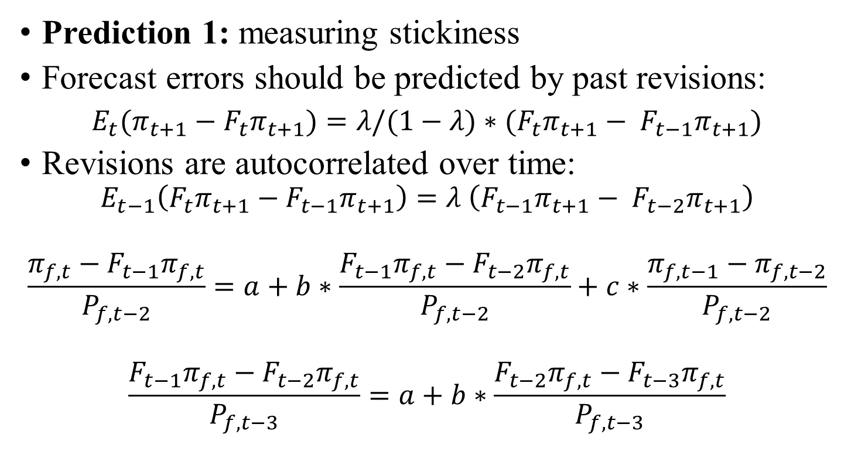
4.Result
Prediction 1: measuring stickiness
Forecast errors should be predicted by past revisions:
$E_{t}(π_{t+1}−$ $F_{t}π_{t+1})=λ/(1−λ)∗(F_{t}π_{t+1}− {F_{t−1}π}_{t+1})$
Revisions are autocorrelated over time:
$$E_{t−1}\left(F_{t}π_{t+1}−F_{t−1}π_{t+1}\right)=λ \left(F_{t−1}π_{t+1}− {F_{t−2}π}_{t+1}\right)$$
$$\frac{π_{f,t}−F_{t−1}π_{f,t}}{P_{f,t−2}}=a+b∗\frac{F_{t−1}π_{f,t}−F_{t−2}π_{f,t}}{P_{f,t−2}}+c∗\frac{π_{f,t−1}−π_{f,t−2}}{P_{f,t−2}}$$
$$\frac{F_{t−1}π_{f,t}−F_{t−2}π_{f,t}}{P_{f,t−3}}=a+b∗\frac{F_{t−2}π_{f,t}−F_{t−3}π_{f,t}}{P_{f,t−3}}$$
Notes:
实证部分：
一、求解预期粘性λ
基于预测①：
过去的预测修正与未来预测偏误有关(修正越多，偏误越大)
关于回归方程式的理解：y是对公司未来收益的预测偏误；x1是预测修订，x2是收益自己的变化。
本来没有x2的，但之前有文献指出投资者进行预测时可能存在“预期外推”的现象，就是根据过去值本身的变化来推测他未来的走势。
所以这里默认c=0。但若c<0，则意味着当收益在时间序列上上升时，人们估计未来产生更高的收益，即y中的减项增大，进而y<0。
预测修正具有自相关性。关于这一点用第二个方程进行回归，通过系数是否显著来判断预期粘性是否存在。

Slide 18
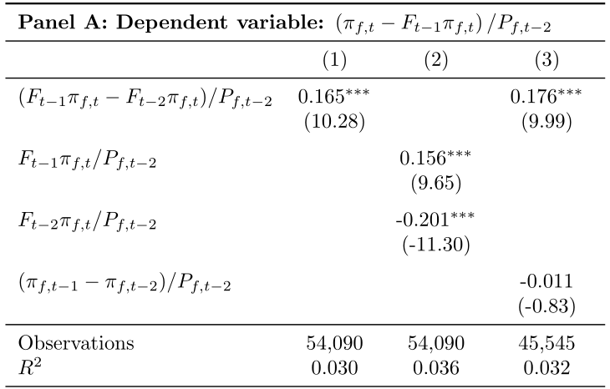
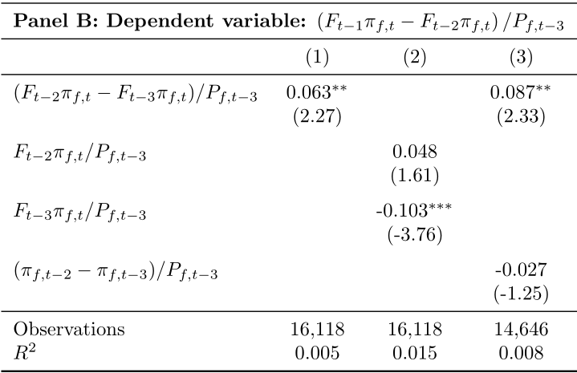
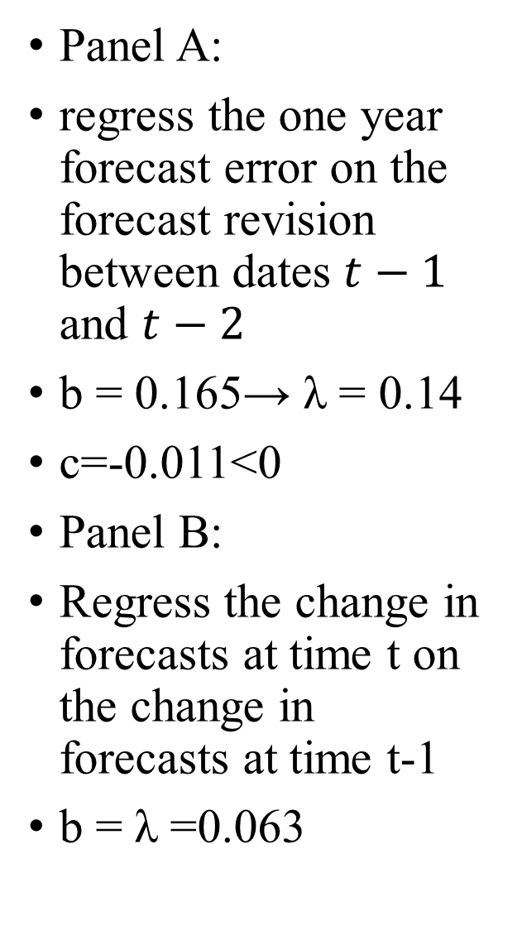
Panel A:
regress the one year forecast error on the forecast revision between dates $t−1$ and $t−2$
b = 0.165→ λ = 0.14
c=-0.011<0
Panel B:
Regress the change in forecasts at time t on the change in forecasts at time t-1
b = λ =0.063
Notes:
面板A：预测修正和未来预测误差是否有关？
面板B：预测修正有自相关性吗？
λ和之前别人的研究所得结果很相似。
C<0：外推效应确实存在（过去收益的变化会导致预测误差降低），但不显著。
第二种回归中b=λ=0.06.作者认为虽然它和面板A的估计结果不同，但是相似：都显著，说明确实存在预期粘性。
且由于第二组回归使用预测窗口更长的分析师数据使得样本量骤减，所以面板B的估计结果更不精确。

Slide 19
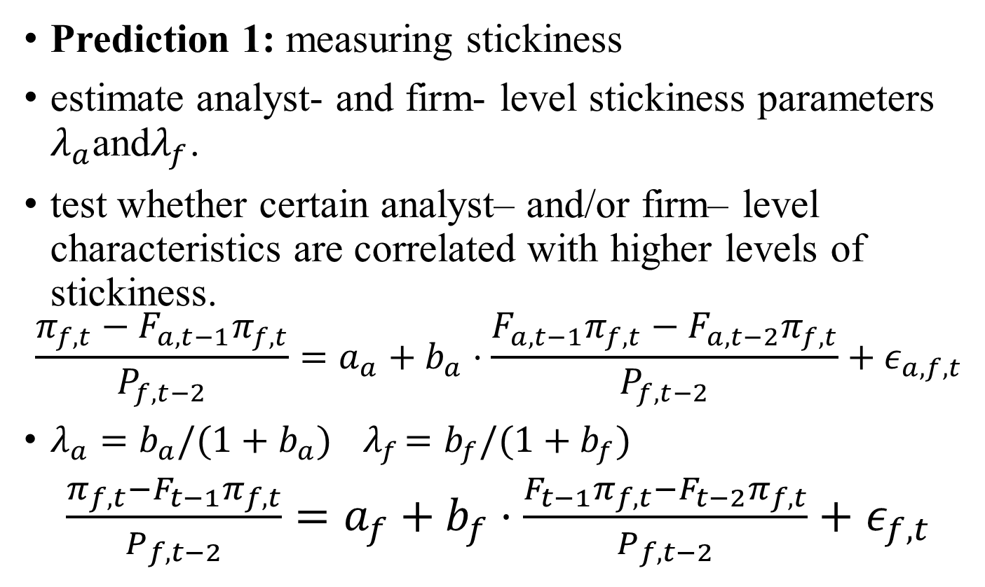
4.Result
Prediction 1: measuring stickiness
estimate analyst- and firm- level stickiness parameters $λ_{a}$and$λ_{f}$.
test whether certain analyst– and/or firm– level characteristics are correlated with higher levels of stickiness.
$$\frac{π_{f,t}−F_{a,t−1}π_{f,t}}{P_{f,t−2}}=a_{a}+b_{a}⋅\frac{F_{a,t−1}π_{f,t}−F_{a,t−2}π_{f,t}}{P_{f,t−2}}+ε_{a,f,t}$$
$λ_{a}=b_{a}/(1+b_{a}){ λ}_{f}=b_{f}/(1+b_{f})$
$\frac{π_{f,t}−F_{t−1}π_{f,t}}{P_{f,t−2}}=a_{f}+b_{f}⋅\frac{F_{t−1}π_{f,t}−F_{t−2}π_{f,t}}{P_{f,t−2}}+$ $ε_{f,t}$
Notes:
在估计出粘性确实存在后，作者思考对于单独的分析师而言预期粘性有多大；对于单独的公司而言，分析师分析它的时候粘性有多大。
以及以上两种粘性是否和分析师本身的特质，或公司本身的特质有关系。

Slide 20
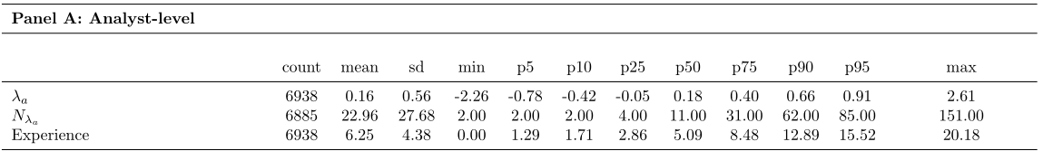
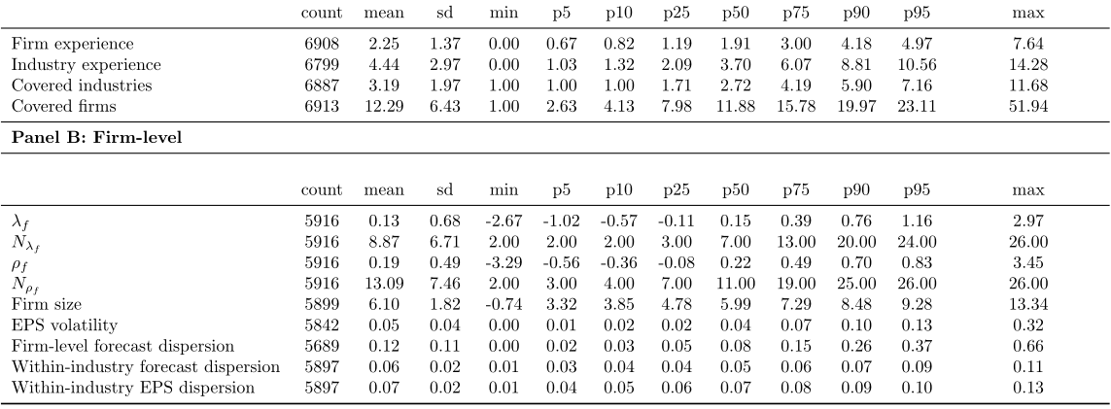
4.Result
Notes:
第一行是估计出来的λa和λf。
而后作者选取了一系列的分析师自身的特征和公司的特征。后面进行回归来观察这两种粘性是否和特定的因素有关。

Slide 21
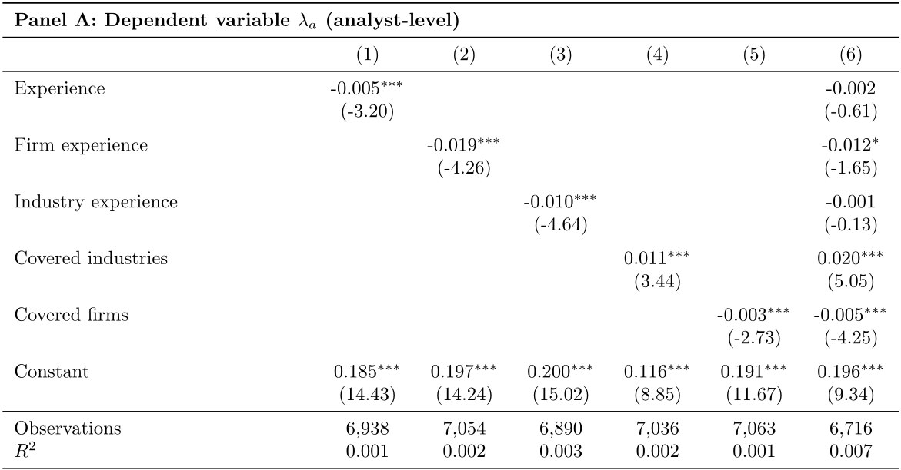
Stickiness tends to decrease with the analyst’s years of experience
Analysts can form better forecasts either by specializing on fewer sectors, or by extracting the industry component of profitability.
Notes:
表5A
结果解读：（1）-（3）：分析师分析数据的时间经验越长，则预期粘性越低——能更快的进行调整。
（4）：“有限理性”。当分析师分析很多行业时，精力被分散化。各个行业适用的预测信号可能不同，进而导致分析师利用信息能力下降，预期粘性更高（依赖于过去的判断）
（5）：“有限理性”。当分析师能在一个行业内追踪更多公司时，他对新的预测信号的捕捉和利用就越强，预期粘性就越低；

Slide 22
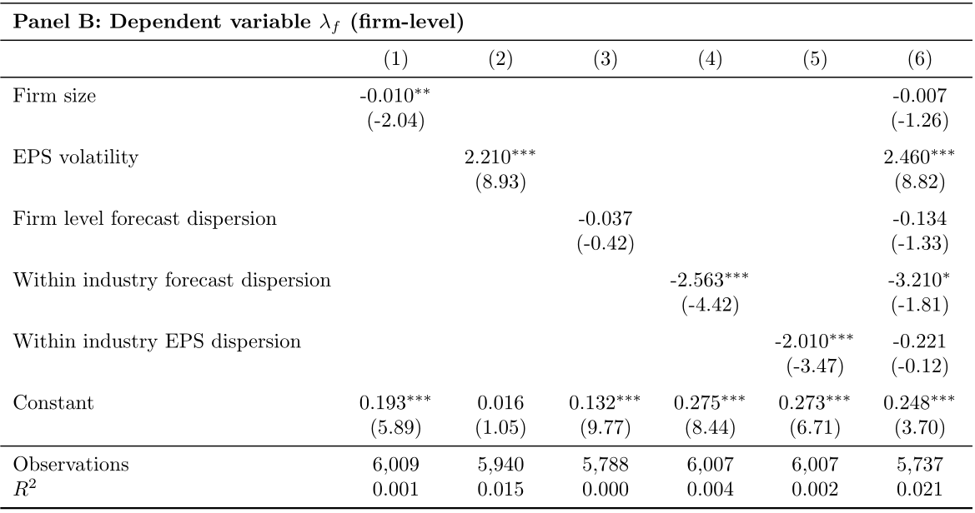
Stickiness is higher for firms with more volatile EPS——analysts “giving up” on trying to make accurate forecasts for such firms.
Notes:
表5B
结果解读：
（2）只有EPS波动这一项，增大的时候会加剧分析师的预期粘性。可以理解为：分析师“放弃”试图对此类企业做出准确预测。从信号有效性角度来说：如果每股收益从根本上来说是有噪声的，那么信号的信息量就会减少，分析师更新预测的频率也会降低。

Slide 23

4.Result
Prediction 2: Past signals predict forecast errors
Signals:
$cf$
$∆_{cf}$
mom
$$\frac{π_{f,t}−F_{t−h}π_{f,t}}{P_{f,t−2}}=a+b_{t−h}{⋅s}_{f,t−h}+ε_{f,t}$$

Slide 24
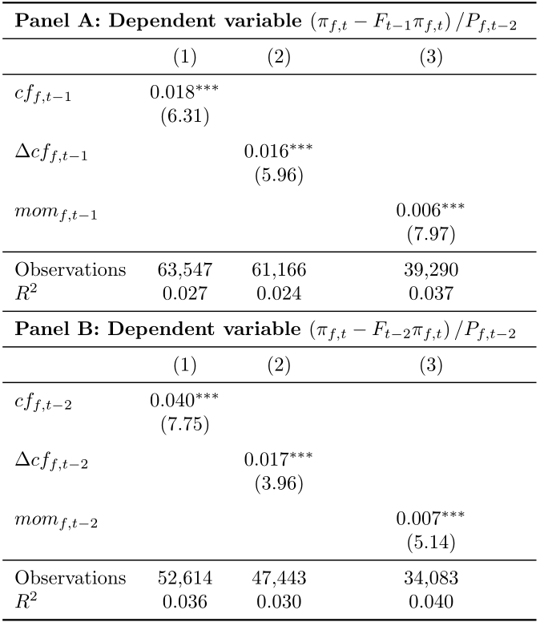
the forecast error is systematically positively related to all three signals.
analyst expectations are nonrational, they tend to underreact to some persistent signals that predict future profits.
Notes:
结果：都是正显著。即预测误差总是和过去的“信号”（cf,Δcf，mom)正相关。
说明过去的信号确实能够预测未来的预测误差，也就是说分析师做预测时没能充分利用已有的信息。他们倾向于对一些预测未来利润的持续信号反应不足，是“非理性的”。

Slide 25
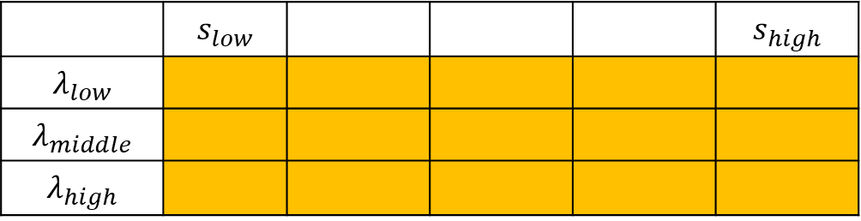
4.Result
Prediction 3: Belief stickiness and stock-market anomalies
When a firm is followed by stickier analysts, the three anomalies (profitability, change in profitability, and price momentum) should be more pronounced.
The three anomalies should also be more pronounced for firms with more persistent cash flows.
Dependent sorted
 | $$s_{low}$$ |  |  |  | $$s_{high}$$
$$λ_{low}$$
$$λ_{middle}$$
$$λ_{high}$$
Notes:
①当一家公司被更固执的分析师跟踪时，三个异常(盈利能力、盈利能力的变化和价格趋势)会更加明显。原因是分析师预期粘性较大，意味着没有充分利用可用的信息。进而使得异象的存在。
（前提是分析师代表了投资者的预期，否则以上的讨论都无从谈起）
②对于拥有更持久现金流的公司来说，这三种异常现象也应该更加明显。主要原因是，当现金流高度持久时，更新速度较慢会导致更大的错误
两个变量的非独立分组：先按照公司预期粘性λ或者公司现金流的持续性ρ（根据现金流自回归得到此系数），再按照信号。

Slide 26
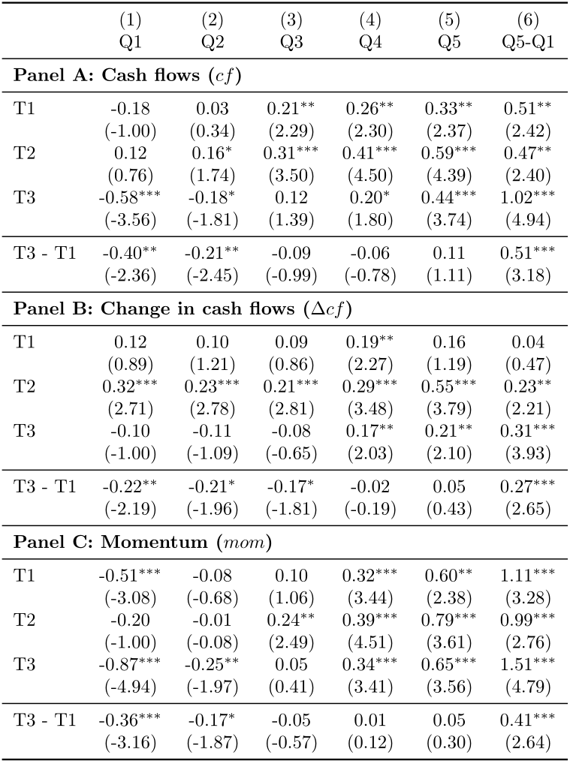
Panel A/B: Carhart 4
Panel C: FF3
Compared to the least sticky stocks, the long-short profitability strategy is significantly stronger for the stickiest stocks.
Notes:
与粘性最小的股票相比，粘性最大的股票的多头-空头盈利策略明显更强。

Slide 27
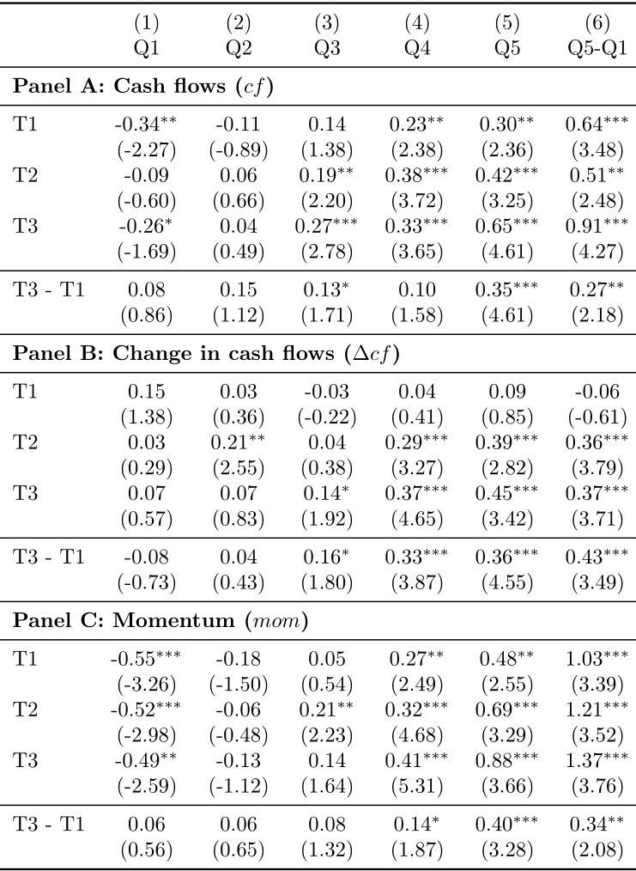
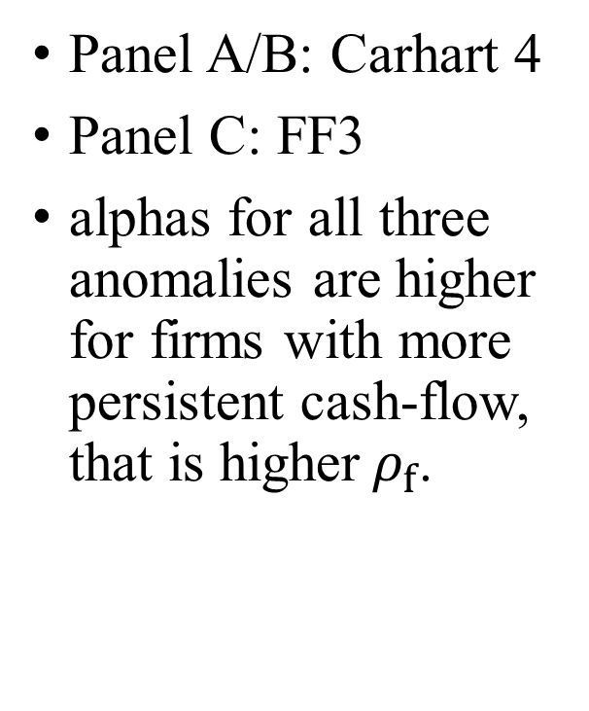

$$cf_{f,t}=a+ρ⋅cf_{f,t−1}+ε_{f,t}$$
Panel A/B: Carhart 4
Panel C: FF3
alphas for all three anomalies are higher for firms with more persistent cash-flow, that is higher${ ρ}_{f}$.
Notes:
我们模型的另一个预测是，对于拥有更持久现金流的公司来说，这三个异常也应该更明显。主要原因是，当现金流高度持久时，更新速度较慢会导致更大的错误。

Slide 28
5.Conclusion
Analysts are on average too pessimistic regarding the future profits of high-profit firms.
The profitability anomaly is stronger for stocks which are followed by stickier analysts.
It is also stronger for stocks with more persistent profits.
Less experienced analysts and busier analysts (i.e., those who follow more industries) tend to have stickier beliefs.
Notes:
(1)分析师对高利润公司的未来利润平均过于悲观，(2)股票的盈利能力异常对具有更强粘性预期的分析师来说更强，(3)对利润更持久的股票来说也更强。
（4）经验较少的分析师和更忙碌的分析师(即那些关注更多行业的分析师)往往有更坚定的信念（有限关注）

